Slide 1
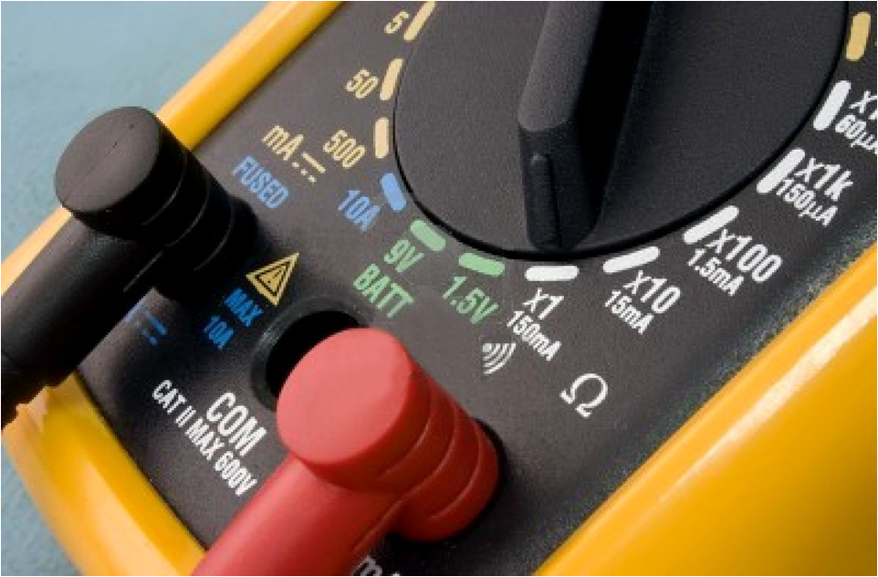
Laboratório de Hardware
Multímetro
Prof. Fábio Pessôa de Sá

Slide 2
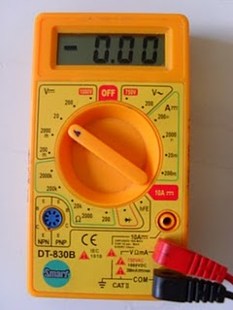
Laboratório de Hardware – ADS
Multímetro
Ponta de prova:
Preta – GND – COM – Terra - Negativo
Vermelha – “V–Ω–mA” – Positivo
V (volt) para voltagem;
Ω (ohm) para resistência;
mA (miliampere) para corrente.

Slide 3
Laboratório de Hardware – ADS
Multímetro
V Contínua;
V Alternada;
Transistor;
Diodo,
“—” Tensão negativa, inverter os pólos

Slide 4
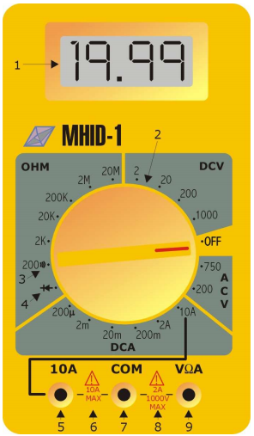
Laboratório de Hardware – ADS
Multímetro
display de cristal liquido (LCD)
chave seletora de escala de leitura
posição de teste de continuidade sonoro (buzer)
posição de teste de junção semicondutora
ponto de instalação da ponta de prova vermelha (+) para leitura de correntes na posição 10A
indicador de corrente máxima de leitura na posição 10ª
ponto de instalação da ponta de prova preta (-)
indicador de limites máximos de leitura além da posição 10A
ponto de instalação da ponta de prova vermelha (+) para leituras além da posição de 10A

Slide 5
Laboratório de Hardware – ADS
Multímetro
Dicas:
procure sempre ter o componente fora da placa para leitura;
no caso de componentes com dois terminais, se não for possível retirá-lo totalmente procure levantar um dos terminais para efetuar a leitura;
antes de iniciar qualquer leitura, sempre coloque a chave seletora no maior valor possível da escala da grandeza que irá ler;
o multímetro digital normalmente oscila sua leitura em escalas menores dificultando a compreensão dos valores; nesses casos uma solução é aumentar a escala até obter um valor fixo, canibalizando a precisão.

Slide 6
Laboratório de Hardware – ADS
Multímetro
Manutenção Corretiva - Medindo a rede elétrica
Para medir 220V use uma escala de tensão acima desse valor. Ex. 750 V. ACV – Chame o professor para conferir.
CUIDADO
AO MEDIR A REDE NÃO TOQUE NA PARTE METÁLICA DAS PONTAS DO MULTÍMETRO
Considerar uma tolerância de 10% na medição é aceitável, acima disso utilize um estabilizador de voltagem.

Slide 7
Laboratório de Hardware – ADS
Multímetro
Manutenção Corretiva - Medindo a bateria da placa mãe
Escolha a escala de 20 V – tensão contínua;
Coloque a ponta vermelha na parte superior da bateria;
Coloque a ponta preta em um ponto ligado ao terra (negativo) ex. carcaça metálica, fios pretos da fonte; gabinete – parte metálica)
Resultado: 3 a 3.4V Bateria Nova;
Abaixo de 2.5 V: Troque a bateria.

Slide 8
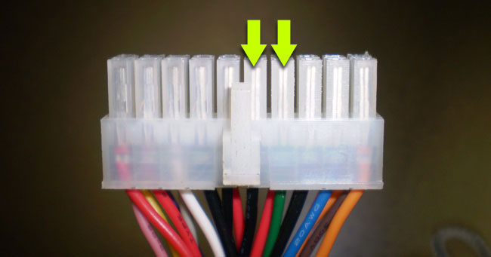
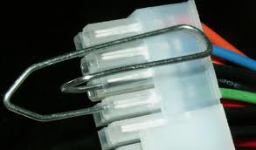
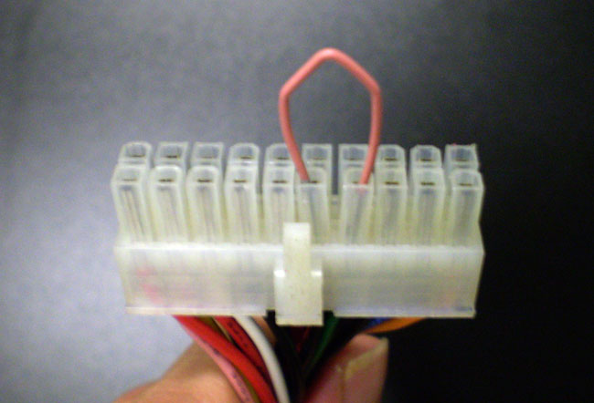
Laboratório de Hardware – ADS
Multímetro
Manutenção Corretiva - Medindo a fonte do PC
Desligue o PC da tomada (cabo de força);
Desconecte a fonte de todos os componentes internos do PC;
Utilize um clipe de papel para conectar o quarto pino da esquerda para direita
fio verde) a qualquer fio preto (terra);

Slide 9
Laboratório de Hardware – ADS
Multímetro
Manutenção Corretiva - Medindo a fonte do PC
Não deixe o clipe tocar em placas ou circuitos do computador;
Ligue a fonte na tomada;

Slide 10
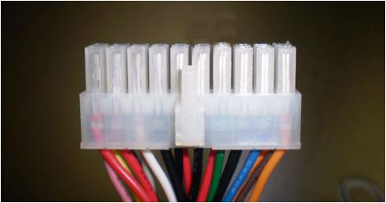
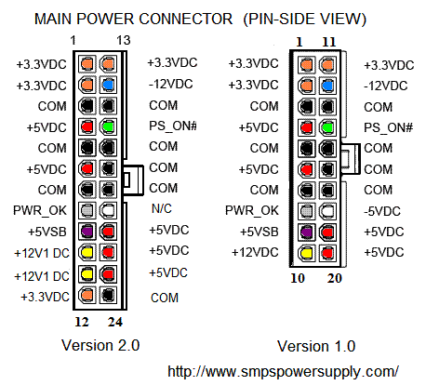
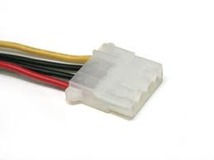
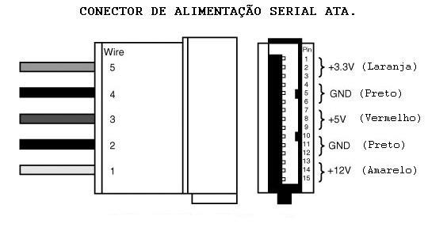
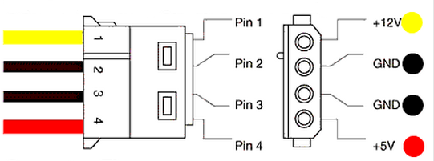
Laboratório de Hardware – ADS
Multímetro
Ajuste o Multímetro para 20V DCV e ligue a ponta preta do multímetro a tomada com fio preto
Não deixe a ponta do multímetro tocar a clipe.
Molex (HDD – ODD)

Slide 11
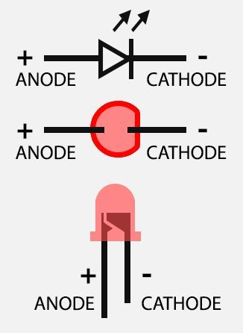
Laboratório de Hardware – ADS
Multímetro
Manutenção Corretiva – Teste de continuidade
Coloque a chave no símbolo do diodo; (ou teste audível se houver)
Encoste uma ponta na outra;
Verifique a marcação no display. Ex. .001.
Exemplos de testes:
Cabos de força;
Fusíveis;
Lâmpadas
LED´s (lâmpadas de LED´s)

